Slide 1
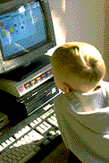
Устройства отображения информации
Монитор, видеокарта
Работу выполнил: учитель информатики Шампарова О.Х.
МОУ СОШ №3 г. Нарткалы

Slide 2
Изучив эту тему, вы узнаете:
Что такое дисплей, его назначение и виды;
Принципы работы дисплеев разных видов;
Основные пользовательские характеристики дисплеев;
Что такое видеокарта, видеоадаптер;
Принципы работы видеокарт;
Основные пользовательские характеристики видеокарт.

Slide 3
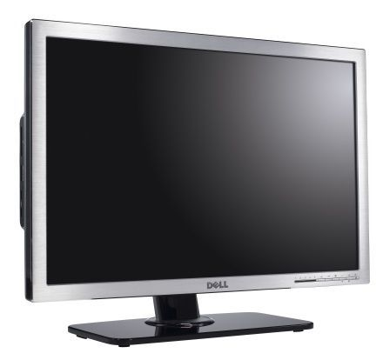
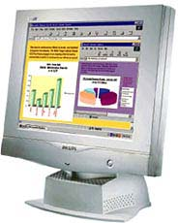
Дисплей (англ. Display – показывать) – устройство визуального отображения информации.
Дисплей относится к основным устройствам персонального компьютера, является основным компонентом пользовательского интерфейса.

Slide 4

Монитор – специализированный дисплей, контролирующий процесс отображения информации;
Терминал – связанные вместе клавиатура и монитор, используются в системах коллективного пользования. Работа в режиме удаленного доступа.

Slide 5
Классификация видов дисплеев по принципу работы
Виды дисплеев
По функциональному назначению
По количеству воспроизводимых цветов
По физическим принципам формирования изображения
Алфавитно-цифровые
Монохромные
Дисплеи на базе электронно-лучевой трубки
Жидкокристаллические панели
Графические
Цветные
Дисплеи на плазменных (газоразрядных) панелях
Светодиодные матрицы

Slide 6
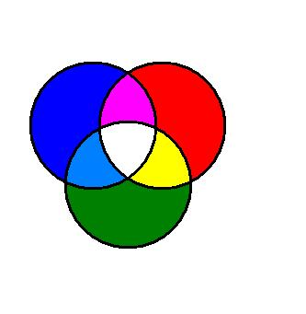
Как образуются цвета современного дисплея?
R (red) | G (green) | B (blue) | Цвет
0 | 0 | 0 | черный
0 | 0 | 1 | синий
0 | 1 | 0 | зеленый
0 | 1 | 1 | голубой
1 | 0 | 0 | красный
1 | 0 | 1 | розовый
1 | 1 | 0 | желтый
1 | 1 | 1 | белый
Аддитивная модель RGB (сложение цветов)

Slide 7
Дисплеи на основе электронно-лучевой трубки (ЭЛТ)
Под воздействием электрических полей в «электронной пушке» разгоняется поток электронов. Далее при помощи электромагнитных полей пучок отклоняется в нужную сторону. Затем, проходя через апертурную решётку, этот поток фокусируется, доходит до экрана и заставляет светиться маленькое пятнышко люминофора (зерно экрана) с яркостью, пропорциональной интенсивности пучка. Так работают монохромные устройства. В цветных мониторах зерно экрана составляют три пятнышка люминофора разного цвета (красного, зелёного и синего) и потоки электронов посылаются тремя «пушками», причём электронный луч для каждого цвета должен попадать на свой люминофор.

Slide 8
Преимущества: современные ЭЛТ-дисплеи имеют высокое качество изображения, достаточно дёшевы и надёжны.
Недостатки: такие дисплеи достаточно громоздки, потребляют много энергии, имеют более высокий уровень излучения, чем дисплеи других типов.

Slide 9
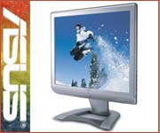
Жидкокристаллические дисплеи (Liquid-Crystal Display), или LCD-дисплеи
Их действие основано на эффекте потери жидкими кристаллами своей прозрачности при пропускании через них электрического тока.

Slide 10
Преимущества: жидкокристаллические дисплеи не создают вредного для здоровья пользователя излучения, наиболее экономичны в потреблении энергии, обеспечивают хорошее качество изображения, занимают мало места на рабочем столе.
Недостатки: такие дисплеи достаточно дороги, небольшие (14") размеры экрана; если смотреть на экран сбоку, то почти ничего нельзя разглядеть.

Slide 11
Газо-плазменные дисплеи (plasma displays).
Действие основано на свечении газа при пропускании через него электрического тока. Схема такова: имеются два листа, между ними инертный газ; один из листов прозрачный, а на втором расположены электроды, на которые подаётся напряжение. Обычно газо-плазменные индикаторы состоят из нескольких подобных элементарных ячеек, число точек в каждой из ко­торых подобрано наиболее оптимальным образом для отображения одиночных символов. (Выглядит это примерно так же, как часы в метро.)

Slide 12
На протяжении многих лет механизмы (способы) связи между компьютером и дисплеем непрерывно видоизменя­лись, всё более совершенствуясь. Для подключения дисплея к компьютеру необходима соответствующая карта — видеоадаптер.

Slide 13
Основные пользовательские характеристики:
Размер экрана по диагонали. Измеряется в дюймах. Имеются 14", 15", 17", 21" и др. мониторы.
Размер зерна экрана — расстояние в миллиметрах между двумя соседними люминофорами одного цвета. Меньший размер зерна соответствует более резкой и контрастной картинке, создавая общее впечатление чистоты цвета и чёткого контура изображения. У мониторов разного типа размер зерна экрана может находиться в пределах от 0,18 до 0,50 мм. Наиболее оптимальными для восприятия считаются мониторы с зерном экрана от 0,24 до 0,28 мм.
Разрешающая способность — число пикселей (точек экрана) по горизонтали и вертикали. Эта характеристика определяет контрастность изображения. Она зависит от размера экрана и размера зерна экрана, но может изменяться (в определённых пределах) с помощью программной настройки.

Slide 14
Взаимосвязь размера экрана, размера экрана и разрешения экрана
Размер экрана | Размер зерна экрана
 | 640x480 | 800x600 | 1024x768 | 1280x1024 | 1600x1200
14" | 0,35 | 0,28 | 0,22 | 0,18 | 0,16
17" | 0,43 | 0,34 | 0,27 | 0,22 | 0,19
21" | 0,50 | 0,40 | 0,31 | 0,25 | 0,22

Slide 15
Основные пользовательские характеристики:
Число передаваемых цветов. Начиная со стандарта VGA, любой монитор способен отображать столько цветов, ско­лько обеспечивает видеокарта, вернее, объём памяти видеокарты.
Частота кадровой развёртки (скорость регенерации эк­рана, частота синхронизации) — это число изображений на экране монитора, перерисовываемых лучом электронной трубки за единицу времени. Данный параметр показывает, с какой скоростью обновляется изображение на экране. Измеряется в герцах.
Соответствие стандартам безопасности. Поскольку при работе за компьютером наибольшее внимание уделя­ется пользователем именно изображению на экране дисп­лея, а ЭЛТ-монитор, как любой телевизор, излучает электромагнитные волны во всех диапазонах — от частоты развёртки кадров (50-100 Гц) до рентгеновского, то здоро­вья это не добавляет. И если от телевизора можно отодвинуться, то при работе с компьютером возникают проблемы. Поэтому были разработаны мониторы с внутренним экранированием и пониженным уровнем излучения (LR — Low Radiation). Позже были приняты стандарты на допустимый уровень излучения монитора — MPR II и ТСО'92. Глазу вредят и блики — отражение от экрана посторонне­го света. Специальное антибликовое покрытие хороших мониторов поглощает отражённый свет. Снизить излучение и отражение можно, навесив на монитор специальный экран.

Slide 16


Если на вашем мониторе есть такой значок TCO95, ТСО99, ТСO’03, это значит что монитор поддерживает в своем стандартном разрешении не менее 75 Герц, что тоже вполне приемлемо для работы за компьютером.

Slide 17
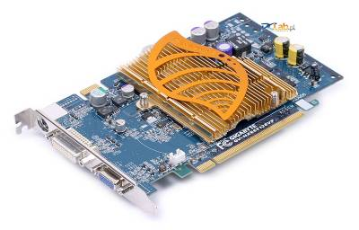
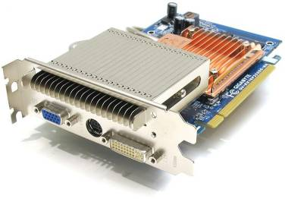
Видеокарта — это устройство, управляющее дисплеем и обеспечивающее вывод изображений на экран. Она определяет разрешающую способность дисплея и коли­чество отображаемых цветов.
Сигналы, которые получает дисплей (числа, символы, изображения и сигналы синхронизации) формируются именно видеокартой.

Slide 18
Принцип работы:
Видеокарта состоит из:
• набора микросхем (или одной интегрированной микро­схемы — видеоакселератора);
• цифроаналогового преобразователя данных, находящих­ся в видеопамяти, в видеосигнал;
• видеопамяти;
• самой платы с разъёмами.

Slide 19
Основные пользовательские характеристики:
Название видеокарты | Название монитора | Разрешение | Объём видеопамяти | Количество отображае­мых цветов
MDA — Monochrome Display Adapter | MD | 720x350 | 64 бита-128 Кб | 2
CGA — Color Grap­hics Adapter | CD | 640x200 | 128Кб | 16
HGC — Hercules Graphics Card | MD + | 720x348 | 128Кб | 2
EGA (1984)-Enhanced Graphics Adapter | ECD | 640x350 | 128 б - 512Кб | 16-64
VGA (1987) — Video Graphics Array | BCD | 640x480 | 256-512 Кб | 256
SVGA — Super VGA | BCD | 800x600 | 256 Кб-1Мб | 256-16 млн.
XGA — extended Graphics Array | ECD | 1600x1200 | 1-4 Мб | 16 млн.
В настоящее время насчитывается более 30 модификаций видеокарт, различающихся конструкцией, параметрами и стандартами. Классификация видеокарт по принятым стандартам приведена в таблице.

Slide 20
Спасибо за внимание!!!

